Slide 1
데이터 구조와 처리
김용기

Slide 2
목차
1
자바스크립트 네이티브 객체
Map / 자바스크립트 배열
2
이중 연결리스트 vs 일반 배열
-
3
V8엔진 가비지 컬렉터
마이너 GC / 메이저 GC / GC 컨텍스트
4
파일 시스템
Block / Directory / File descriptor

Slide 3
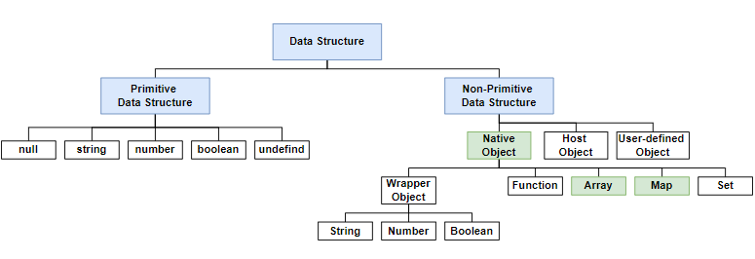
자바스크립트 네이티브 객체
자바스크립트 네이티브 객체는 모두 내부적으로 해시테이블 자료구조이다. 다만, 이 해시테이블 자료구조를 내부적으로 사용하되, 변형한 자료형들이 있다. 변형이 되지 않는 해시테이블이라는 자료구조부터 짚고 넘어가보자.

Slide 4
해시테이블(HashTable)
정의 key에 해시 함수를 적용해 고유한 인덱스(해시 값)를 생성하고, 이 인덱스를 활용해 value 데이터를 저장하는 자료구조 특징 자료구조를 반복할 시 삽입 순서가 유지되어 있지 않다. Time Complexity: 평균
Time Complexity: 최악
Access | Search | Insertion | Deletion
N/A | O(1) | O(1) | O(1)
Access | Search | Insertion | Deletion
N/A | O(n) | O(n) | O(n)

Slide 5
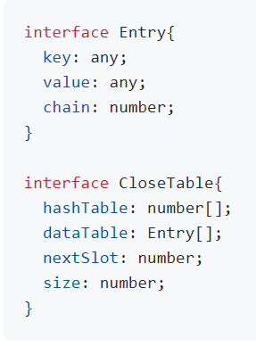
자바스크립트 네이티브 객체: Map
특징
Map을 반복할 시 삽입 순서가 유지 되어있다. Map 내부 자료구조는 Deterministic HashTable을 사용한다.
Deterministic HashTable 구현체 의사코드
실제 구현체는 C++ 의사코드용으로 타입스크립트 사용
Entry 인터페이스는 단일 연결리스트 자료구조
Chain 필드는 다음 연결리스트를 나타내는 포인터
CloseTable 인터페이스의 dataTable 필드는
Entry 타입 배열이며, 삽입 순서로 들어온다

Slide 6
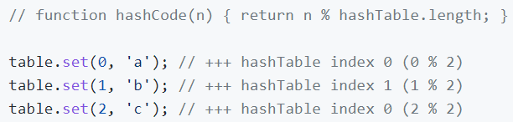
Deterministic HashTable 내부 확인
삽입 상황(자료형 사용)
3번 라인에서 해시 충돌이 발생하였다. Seperate chaining방법으로 해결한다.
Separate chaining
같은 주소로 해싱되는 원소를 모두 하나의 연결 리스트에 매달아서 관리한다. 원소를 검색할 때 해당 연결 리스트의 원소들을 차례로 지나가면서 탐색한다.

Slide 7
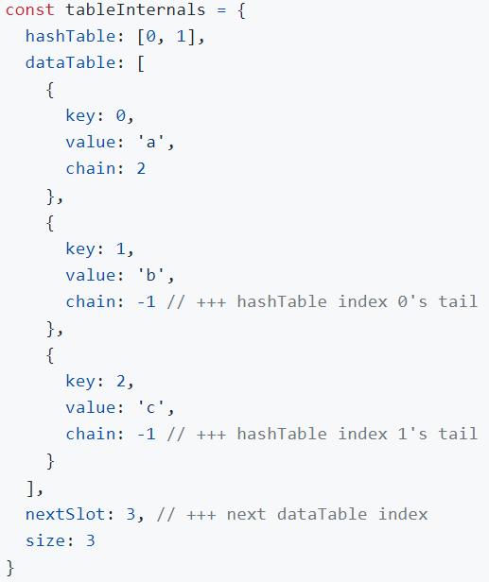
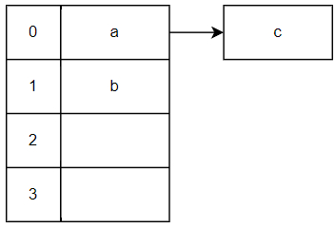
Deterministic HashTable 내부 확인
삽입 상황(내부)
새 Entry가 들어온다고 하였을 때, dataTable 배열에 들어오는데, nextSlot을 인덱스로 판단하고 삽입한다.

Slide 8
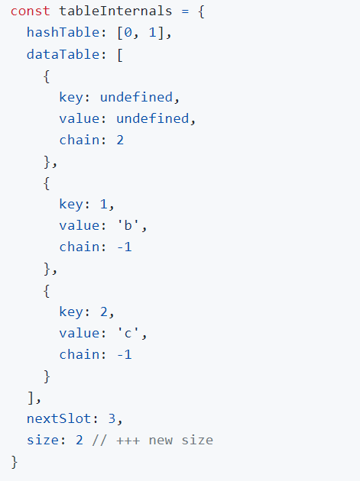

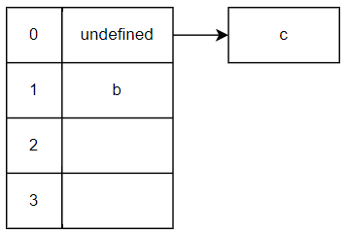
Deterministic HashTable 내부 확인
삭제 상황(자료형 사용)
삭제 상황(내부)
Entry를 삭제하면, 키와 값은 undefined가 되지만, 이는 dataTables에 공간은 점유한다.
🤔 공간 점유?

Slide 9
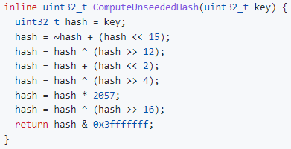
Deterministic HashTable 내부 확인
애초에 낮은 해시 충돌을 내는 해시함수를 사용

Slide 10
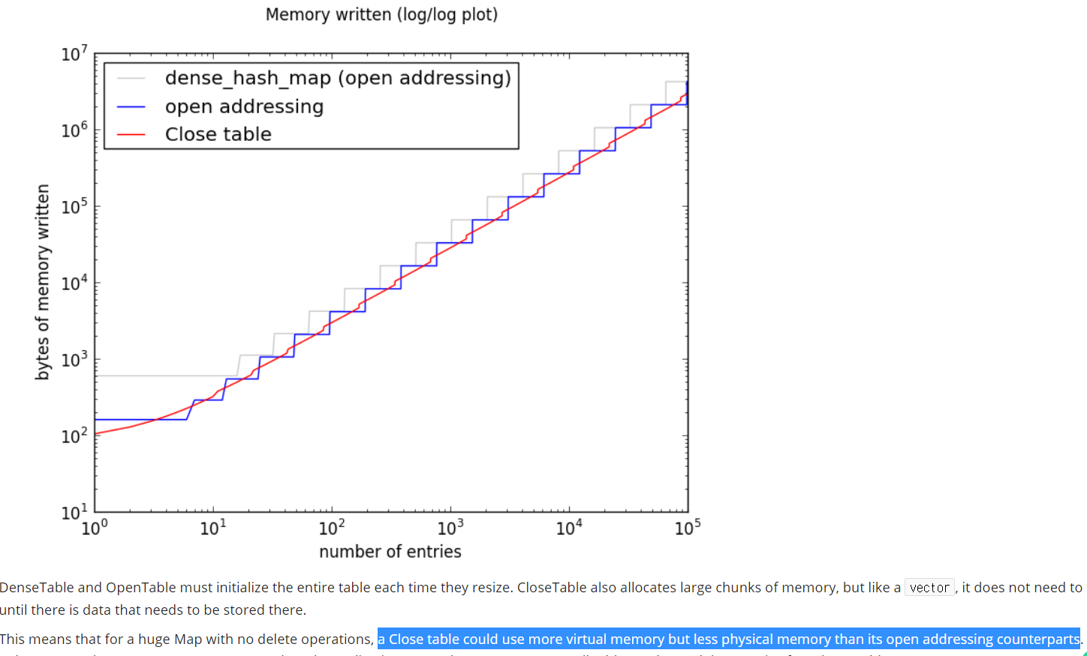
HashTable vs Deterministic HashTable
MemoryUsage sizing

Slide 11
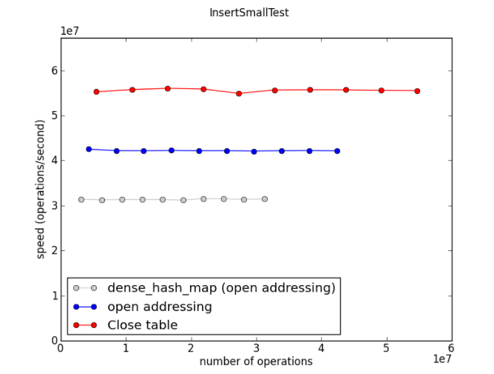
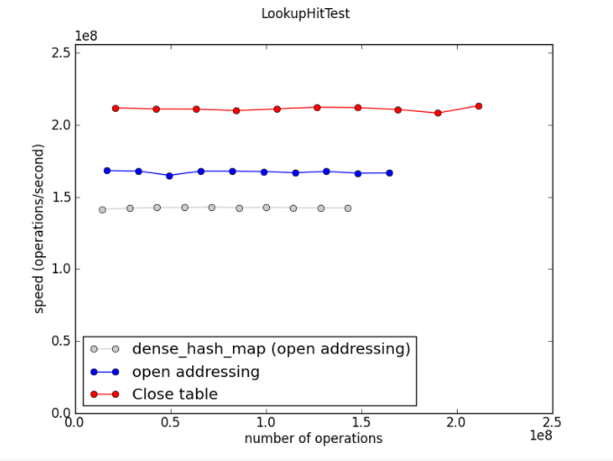
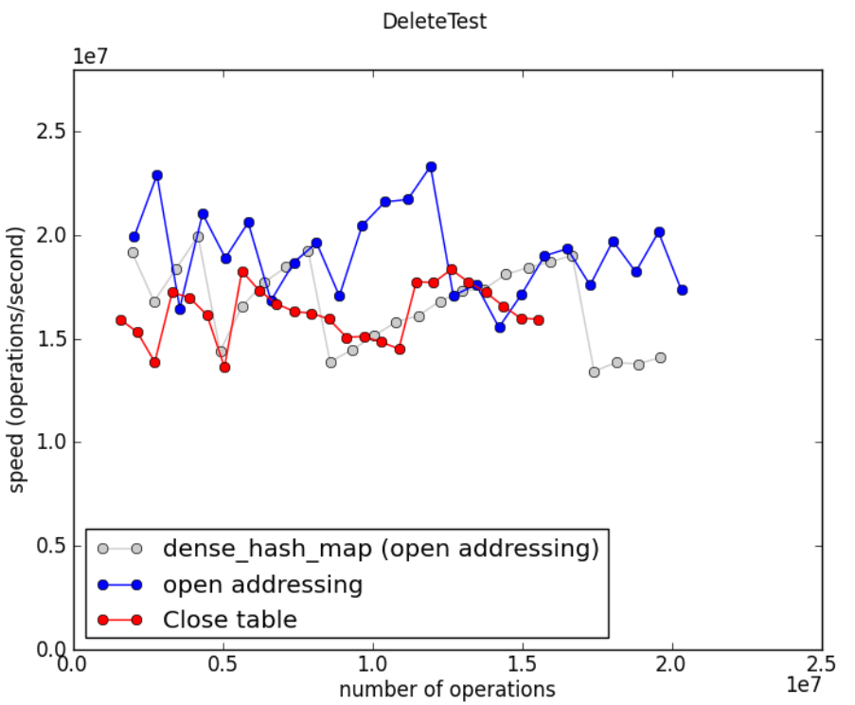
HashTable vs Deterministic HashTable
Insertion
Search
Deletion

Slide 12
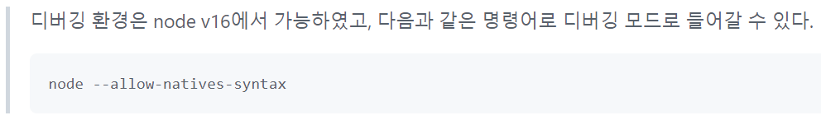
자바스크립트 네이티브 객체: JS배열
JS 배열 내부 자료구조의 변형 JS 배열도 원래는 일반 배열이지만 용량이 커질 수록 내부적으로 임계값을 돌파하다가 해시 테이블로 바뀐다
내부 자료구조 디버깅 환경

Slide 13
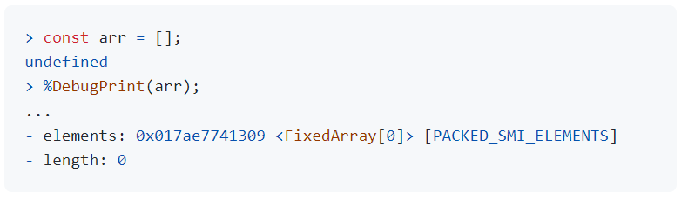
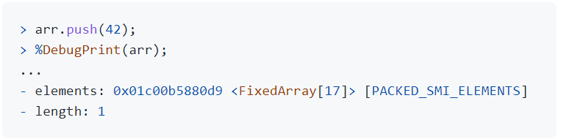
JS 배열 내부 자료구조의 변형
처음엔 내부적으로 고정배열이다.
n 크기의 배열에 n + 1이 이루어지면 v8은 배열에 일부 추가 공간을 할당하여 확장하고, 배열 길이가 줄어들면 축소한다.
확장? new_capacity = (old_capacity + 50%) + 16 축소? 절반 이상 요소가 사용되지 않을때

Slide 14
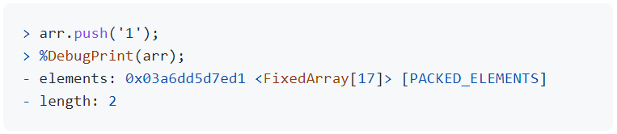
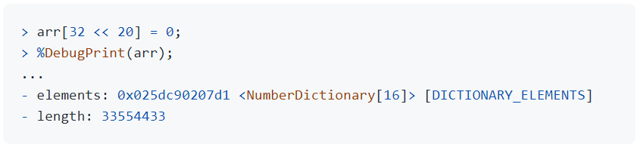
JS 배열 내부 자료구조의 변형
JS 배열 내부 요소가 수정될 때 배열 내부의 요소 종류가 바뀐다.
고정배열이 임계값을 초과하면 해시테이블 기반으로 바뀐다.

Slide 15
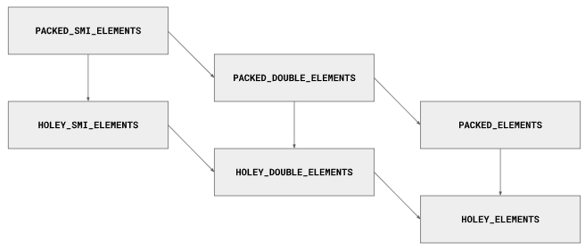
JS 배열 내부 자료구조의 변형
배열 요소 종류 별 다른 최적화 - 아래 단계로 내려가면 위로 올라갈 수 없다.
- PACKED는 구멍이 없는 배열 HOLEY는 구멍이 있는 배열로 PACKED보다 덜 효율적으로 최적화된다. - HOLEY는 프로토타입 체인을 타고 조회를 하는 종류이기 때문이다.

Slide 16
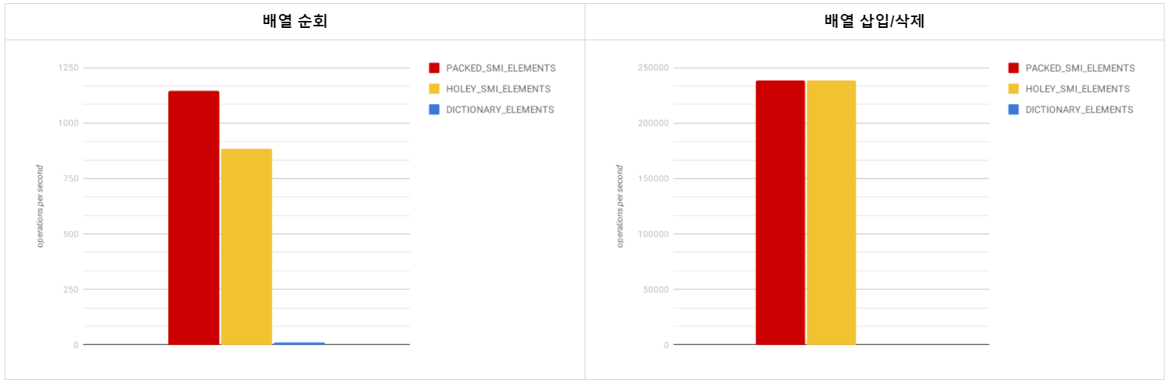
JS 배열 내부 자료구조의 변형
성능 비교

Slide 17
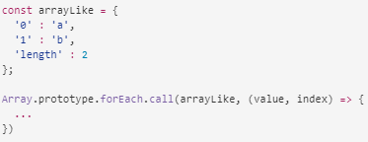

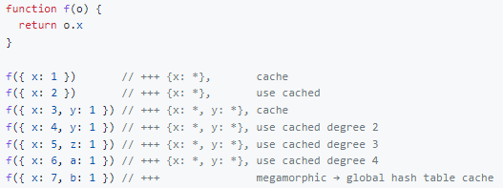
실생활에 적용하기
1. 구멍 생성을 방지하자. (앞에서 언급)
2. 유사 배열 객체보다 배열을 사용하자.
spread syntax 사용 cf. …args
3. 다형성 (call site polymorphism)을 피하자.
배열 빌트인 메서드는 요소가 같은 배열 요소를 처리할 때 인라인 캐싱이 더 빠르다.
인라인 캐싱 임의의 객체에 조회를 한 번 수행한 다음 객체의 호출 모양을 키로 사용하여 캐시에 이 속성의 경로를 넣는 것이다.

Slide 18
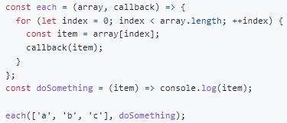

실생활에 적용하기
따라서, 배열로 살펴보자면?

Slide 19
이중 연결리스트 vs 일반 배열
정의 메모리 상에 불연속적으로 배치된 자료구조 Time Complexity
Access | Search | Insertion | Deletion
O(n) | O(n) | O(1) | O(1)
장점 Fast Insertion, Fast Deletion: 삽입/삭제 시, 다음 노드를 가리키는 주소(포인터)만 바꾸면 된다.
Flexible Size: 이로 인해, 동적 할당을 해도 필요한 메모리 공간만 사용한다.
단점 Bad Cache Locality: 동적 할당으로 인해 쌓이는 힙 메모리의 데이터 주소가 분산되어 있기 때문이다.
Slow Access, Slow Search: 검색 시 처음 노드부터 순차 접근해야하기 떄문이다.

Slide 20
이중 연결리스트 vs 일반 배열
정의 메모리 상에 연속적이며, 타입이 같은 데이터를 배치한 자료구조 Time Complexity
Access | Search | Insertion | Deletion
O(1) | O(n) | O(n) | O(n)
장점 Good Cache Locality: 공간 지역성이 좋아 Cache Hit할 가능성이 크다.
Fast Access: 인덱스로 랜덤 접근이 가능하다.
단점 Slow Insertion, Slow Deletion: 삽입/삭제한 인덱스보다 큰 인덱스를 shift 해야하기 때문이다.
Fixied Size: 메모리에 최초 할당 시 고정된 메모리를 사용해야 한다.
단, ArrayList(동적 배열)는 배열의 갯수가 많아지면 크기를 2배로 늘리고, 적으면 2배로 줄여 이 한계를 극복한다.

Slide 21
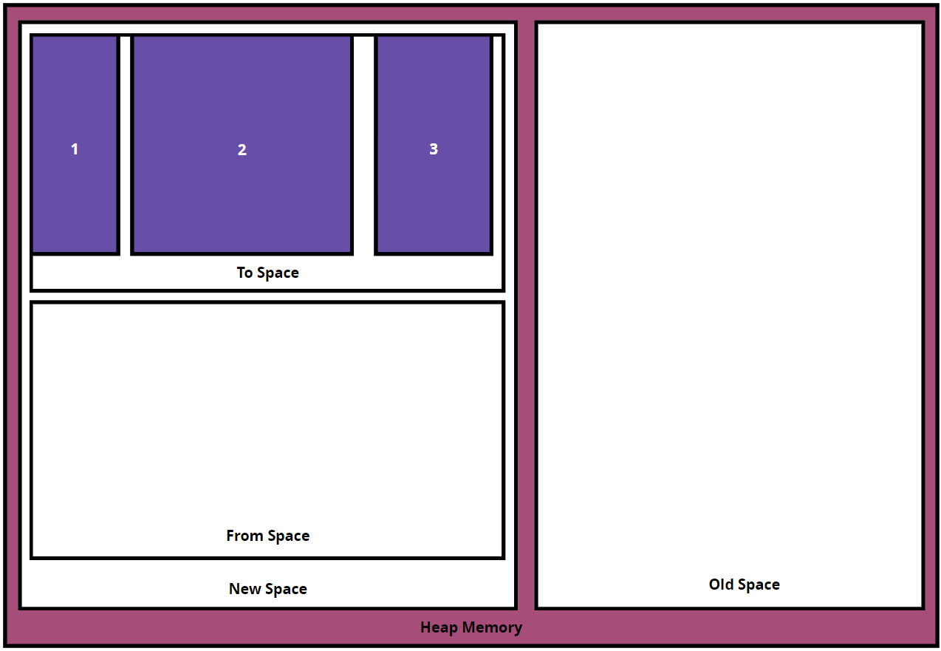
V8엔진의 가비지 컬렉터: Orinoco
마이너GC 마이너 GC는 New Space를 깨끗하게 유지시킨다.
New Space는 크기가 같은 To Space과 From Space로 나뉜다.
객체들은 New Space에 할당되는데, 대부분의 할당은 To Space에서 만들어진다.
객체에 대한 공간을 예약하려고 할 때마다 증가하는 할당 포인터가 있다. 할당 포인터가 To Space의 마지막에 도달하면, 마이너 GC가 발생한다.
마이너GC가 발생한 상황 이후 작업을 슬라이드로 확인하자.

Slide 22
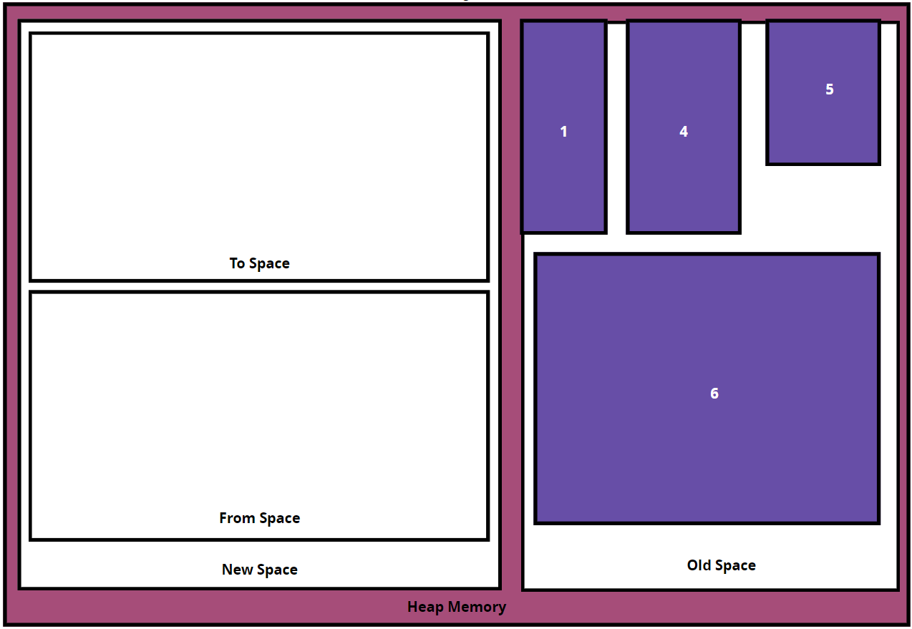
V8엔진의 가비지 컬렉터: Orinoco
메이저GC 메이저 GC는 Old Space를 깨끗하게 유지시킨다.
메이저GC가 발생한 상황 이후 작업을 슬라이드로 확인하자.

Slide 23
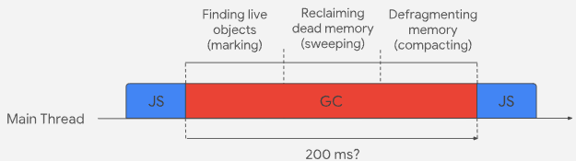
V8엔진의 가비지 컬렉터: Orinoco
GC 컨텍스트
🤔 싱글 스레드인 v8엔진에서 GC는 메인스레드의 작업을 일시중지 시키지 않을까?

Slide 24
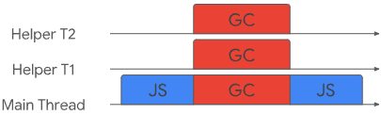

GC 컨텍스트
1. GC를 Parallel 처리 (사용대상: 마이너GC)
장점
GC의 작업을 양분
단점
일시중지 문제는 해결되지 않았다.
스레드 간 동기화 작업이 필요하다.
2. 메인스레드가 GC 작업을 교차하며 처리
장점
없다.
단점
JS작업도 교차되는데, GC에 의해 변경이 잦은 힙에서 이전 JS작업이 무효화 될 경우가 존재한다.
일시중지 문제는 해결되지 않았다. (오히려 시간을 더 증가시킨다.)

Slide 25
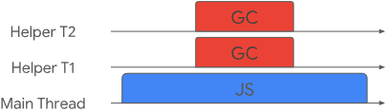
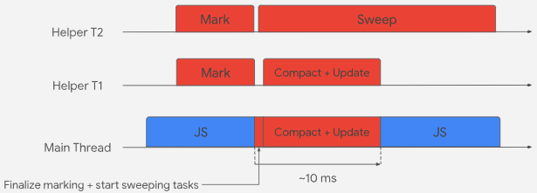
GC 컨텍스트
3. GC의 작업을 온전히 별도의 스레드에서 처리
장점
메인 스레드의 JS작업이 자유롭다.
단점
메인 스레드와 별도의 스레드가 같은 객체를 동시에 읽기/쓰기 경쟁이 이루어진다.
4. 메이저 GC (현재 사용)
장점
Compacting 작업을 메인 스레드와 별도의 스레드가 병렬 작업한다.
Sweeping 작업과 JS 작업을 동시 작업한다.
단점
일시중지 문제는 해결되지 않았다.

Slide 26
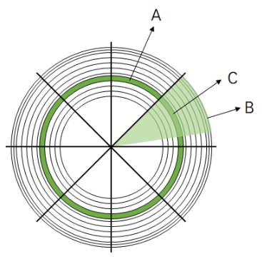
파일 시스템: Block
C의 조각난 모양을 sector라고 한다. 파일 시스템은 이 섹터를 여러 개 모아서 block이라는 단위를 사용한다.
OS는 disk를 일정한 크기의 block으로 나누어 저장한다.

Slide 27
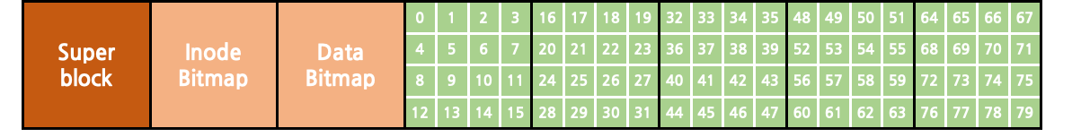
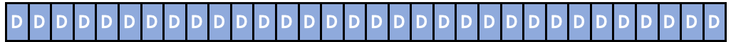
파일 시스템: Block
Allocation structure block
Key meta data block
User data block
Inode struct

Slide 28
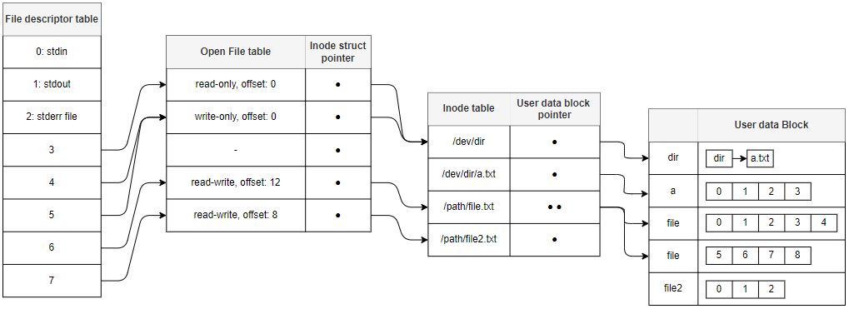
파일 시스템: Inode struct
Inode struct Inode struct에는 file에 대한 meta data가 저장된다. (cf. size, mode, permission) 각 file마다 하나의 Inode struct가 부여된다.
Inode struct에서 가장 중요한 정보는 실제 data가 저장된 user data block의 pointer이다.
file의 크기가 block의 size보다 클 경우에는 여러 block을 사용해야 하기 때문에 data block을 가리키는 여러 pointer 변수들이 Inode struct에 존재하게 된다.

Slide 29
파일 시스템: Directory
Directory Directory는 file의 한 종류이다.
그렇다면 Directory의 Inode struct는 어떻게 구성되어 있을까? Inode struct의 일반적인 구성과 동일하다.
Directory의 user data block에서의 data가 다른데, Directory 하위 항목들에 대한 linked list를 저장된다. (성능 향상을 위해 B-tree를 사용하기도)
linked list의 각 node는 Inode number와 name을 구성 요소로 갖는다.

Slide 30
파일 시스템: File descriptor
각 process는 고유한 File descriptor table을 운용한다.
File descriptor란 해당 process가 어떤 file을 open했을 때 return되는 값인데, 한 process가 한 file을 여러 번 open할 수도 있다.
이 때마다 File descriptor는 새로 할당되게 된다. 즉, 같은 file에 대해 다른 File descriptor를 동시에 가질 수도 있는 것이다.
각 File descriptor는 open file table을 가리킨다.

Slide 31
Thank You

